Slide 1
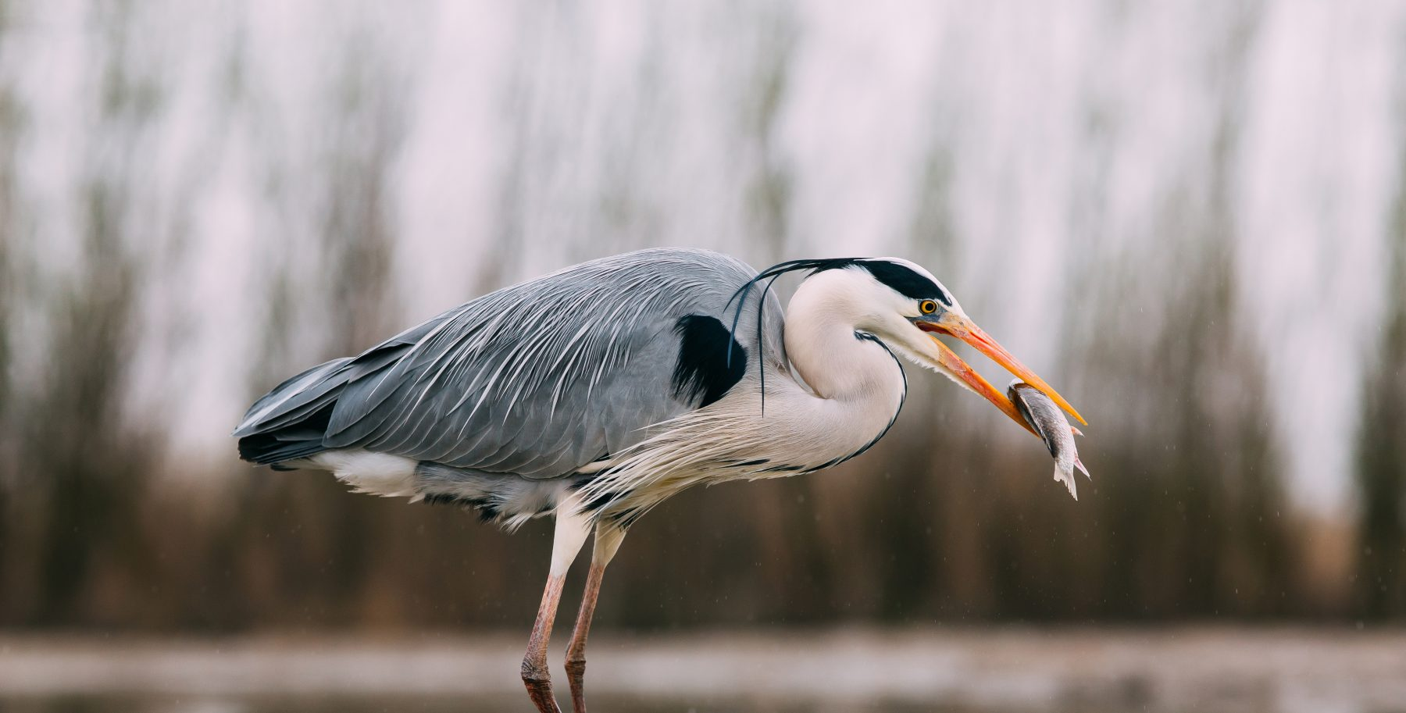
Le Héron
Epitech
Jam - 2023

Slide 2
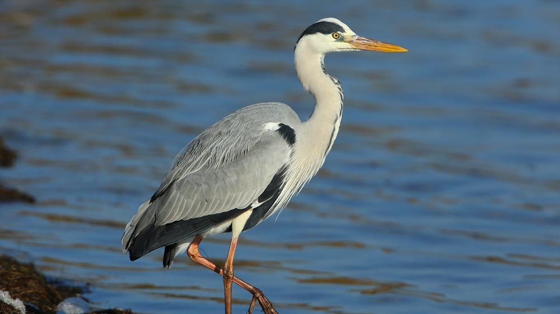
95 cm de haut
Famille des ardéidés
Bonne vue
64 espèces différentes
Oiseau Aquatique
Long cou grêle
Bon pêcheur
Très patient
Carnivore
Vit entre 15 et 25 ans
1,5 à 2 Kg
Prédateur : Faucon Pelerin
Vol à 45 km/h
Crie : « fraaank »

Slide 3


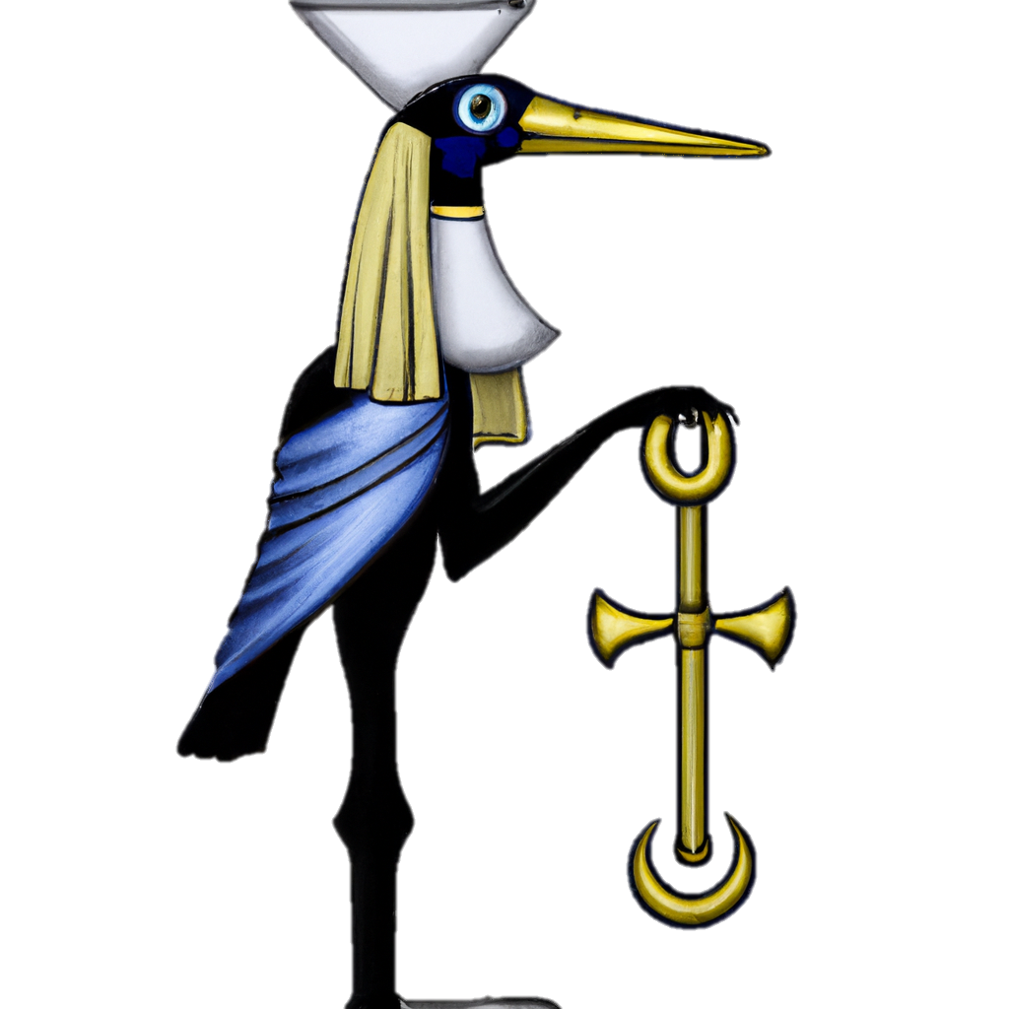
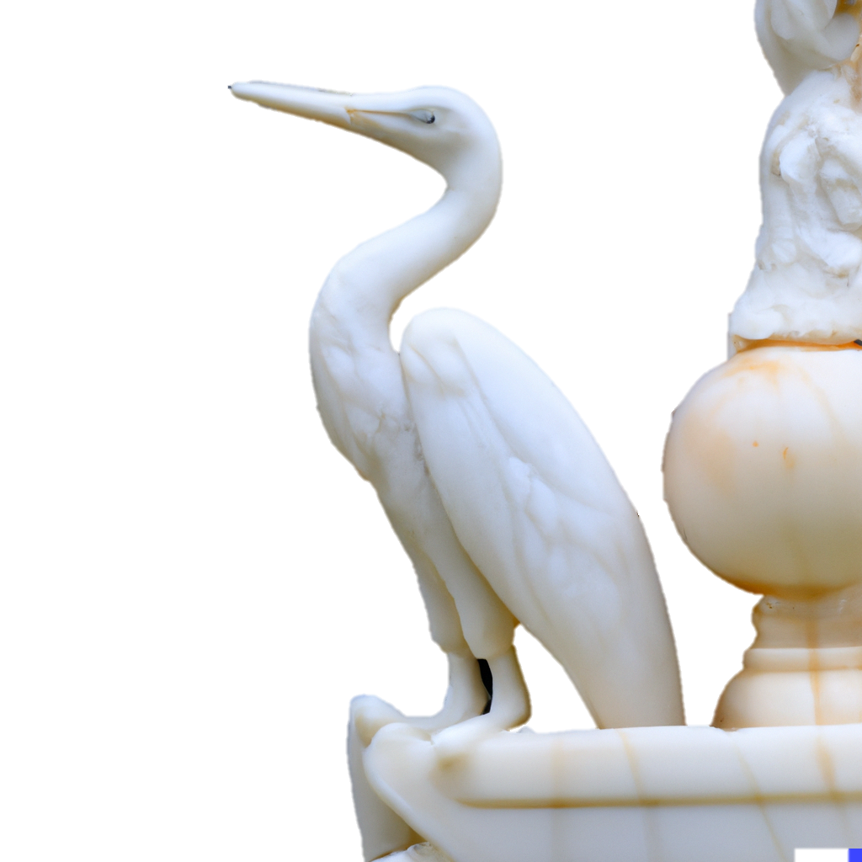

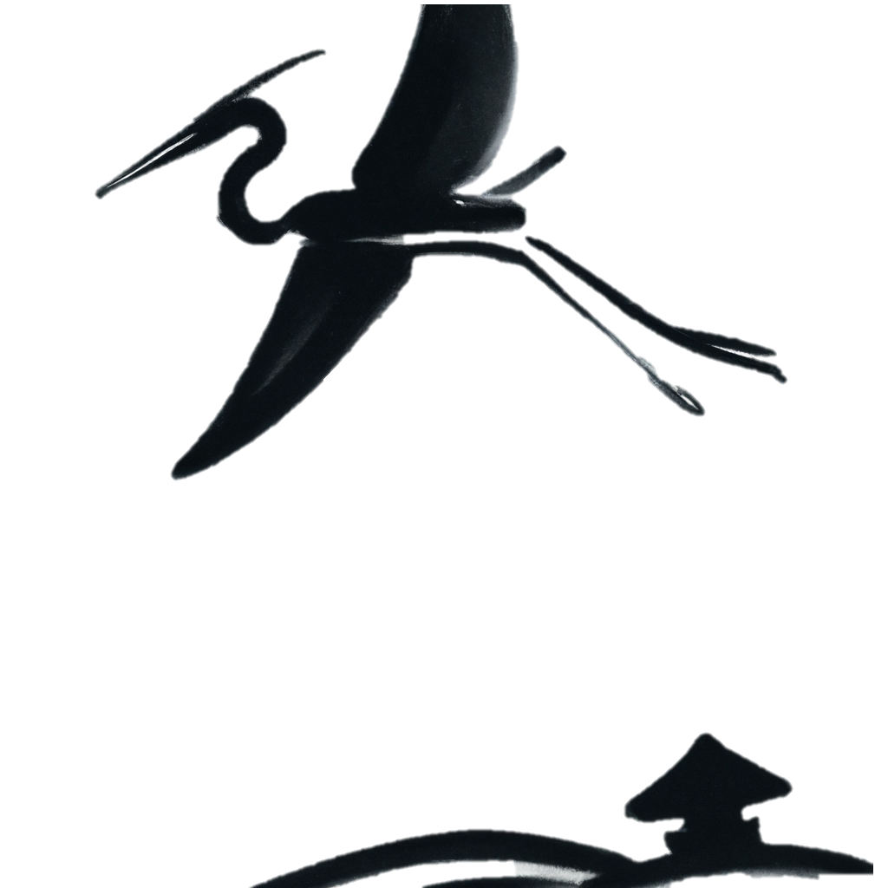



Slide 4
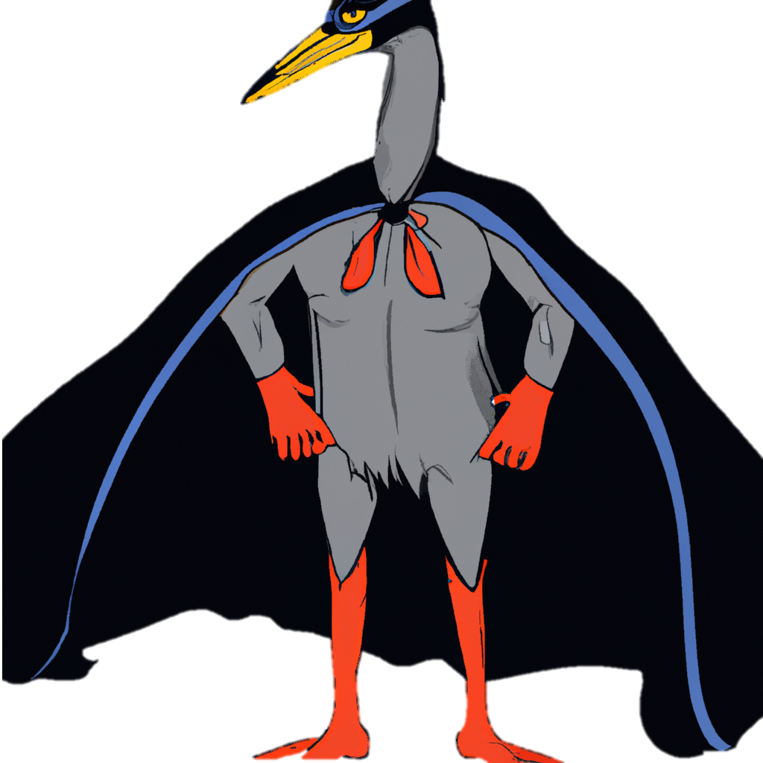
Super
Héron

Slide 5




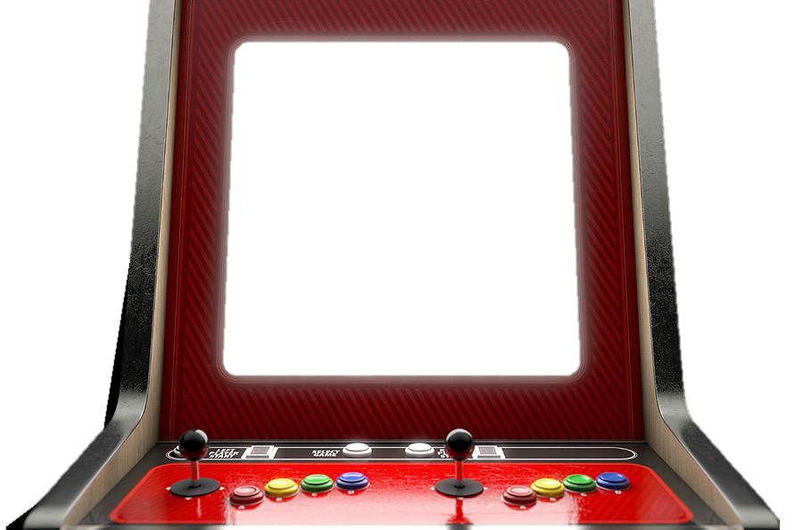



Slide 6



Slide 9
Merci !
Epitech
Jam - 2023

